Slide 1
Cieľ:
Osvojiť si techniku návrhu DPS a spájkovania
Opakovanie:
Meranie napätia , prúdu, odporu
Charakterizuj elektrosúčiastky – rezistor, kondenzátor, tranzistor, diódu, LED diódu
Softwerové prostriedky pre návrh elektrickej schémy, simuláciu a návrh DPS
Návrh DPS ručne - princíp

Slide 2
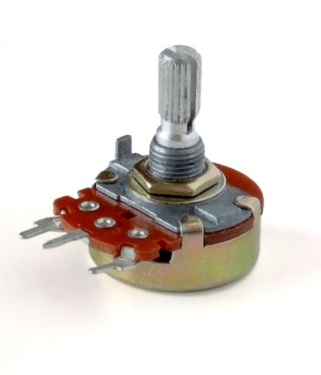
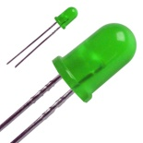
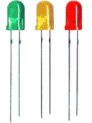
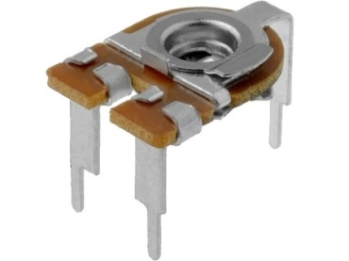
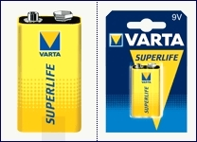
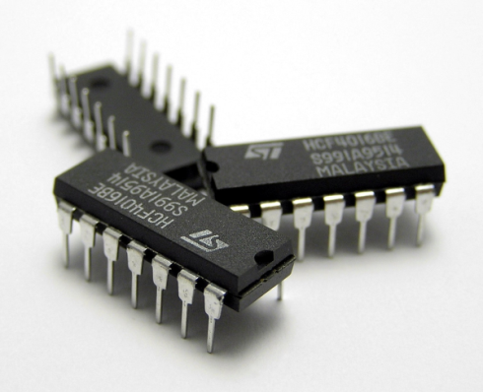
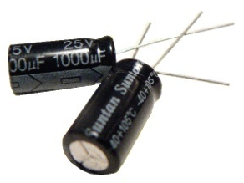
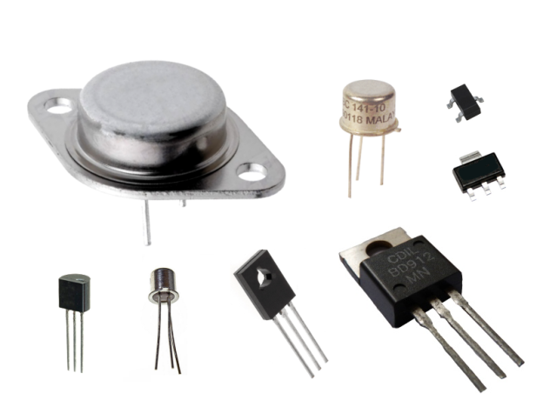
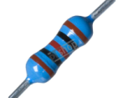
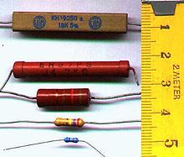
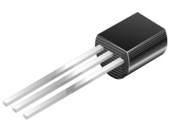
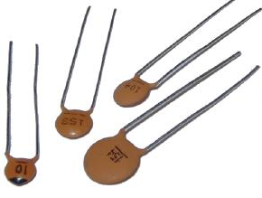
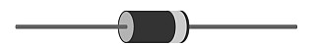
Pomenuj nasledovné elektronické súčiastky:

Slide 3
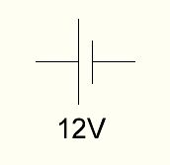
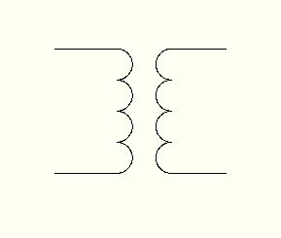
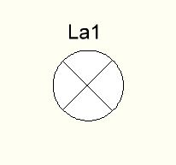
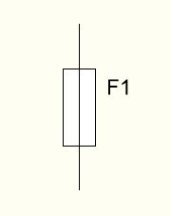
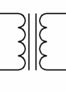


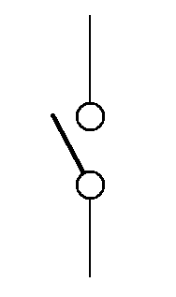

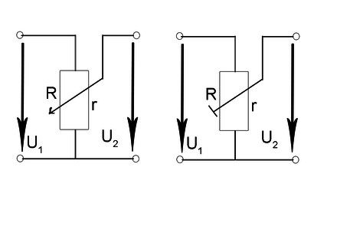
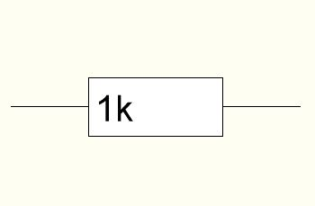

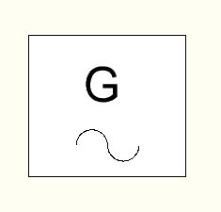
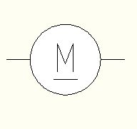
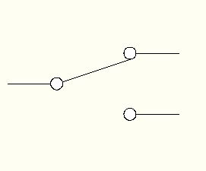
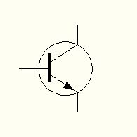
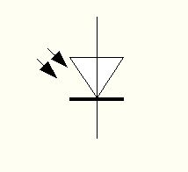
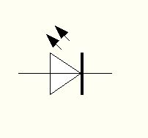
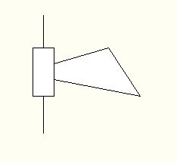
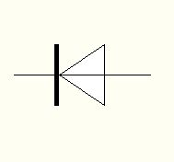
Pomenuj elektrotechnické značky:

Slide 4
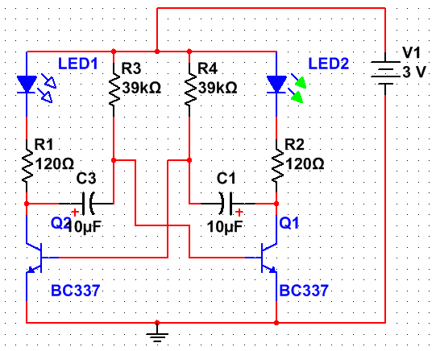
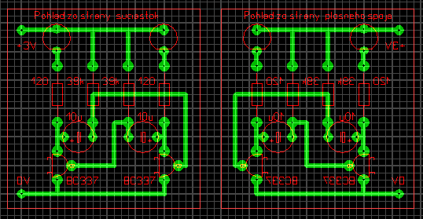
Návrh DPS spojovacími čiarami

Slide 5
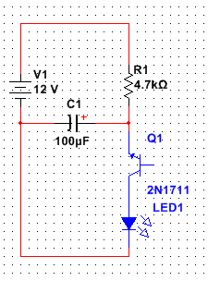
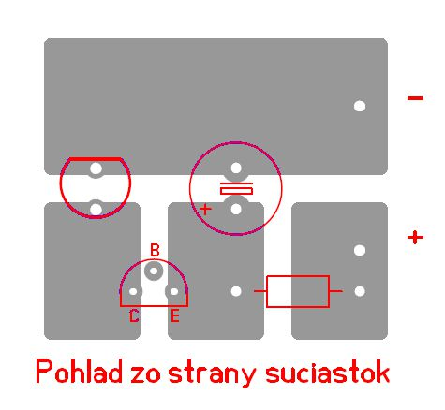
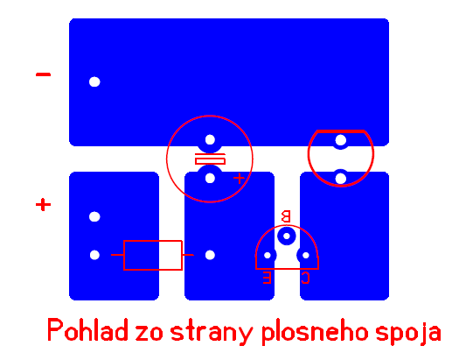
Elektrická schéma
Rozpis súčiastok
V1 /12V – jednosmerný zdroj
R1/4.7k – rezistor
C1/100uF – kondenzátor
Q1/BC337 – NPN tranzistor
LED1 – Led dióda
Doska plošného spoja = realizácia DPS deliacimi čiarami, potrebujeme katalóg súčiastok

Slide 6
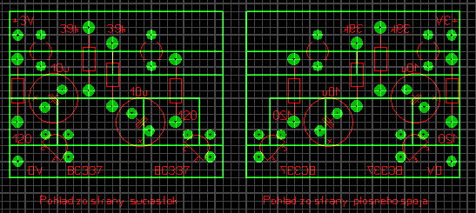
Návrh DPS deliacimi čiarami

Slide 7
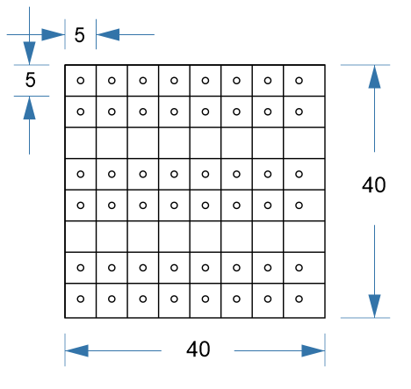

Spájkovanie
Vytvorte nasledovnú DPS, zaspájkujte 20ks vodiča s dĺžkou 20mm podľa obrázka do DPS.
20x

Slide 8
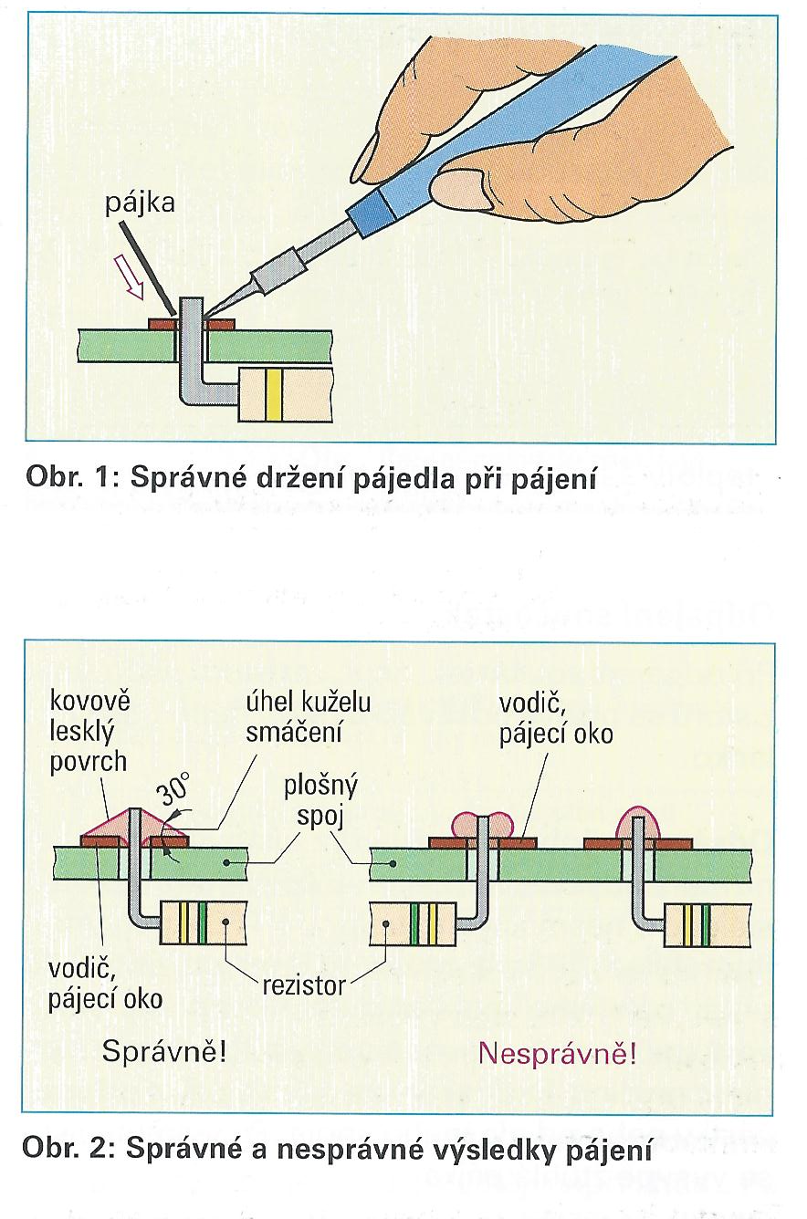
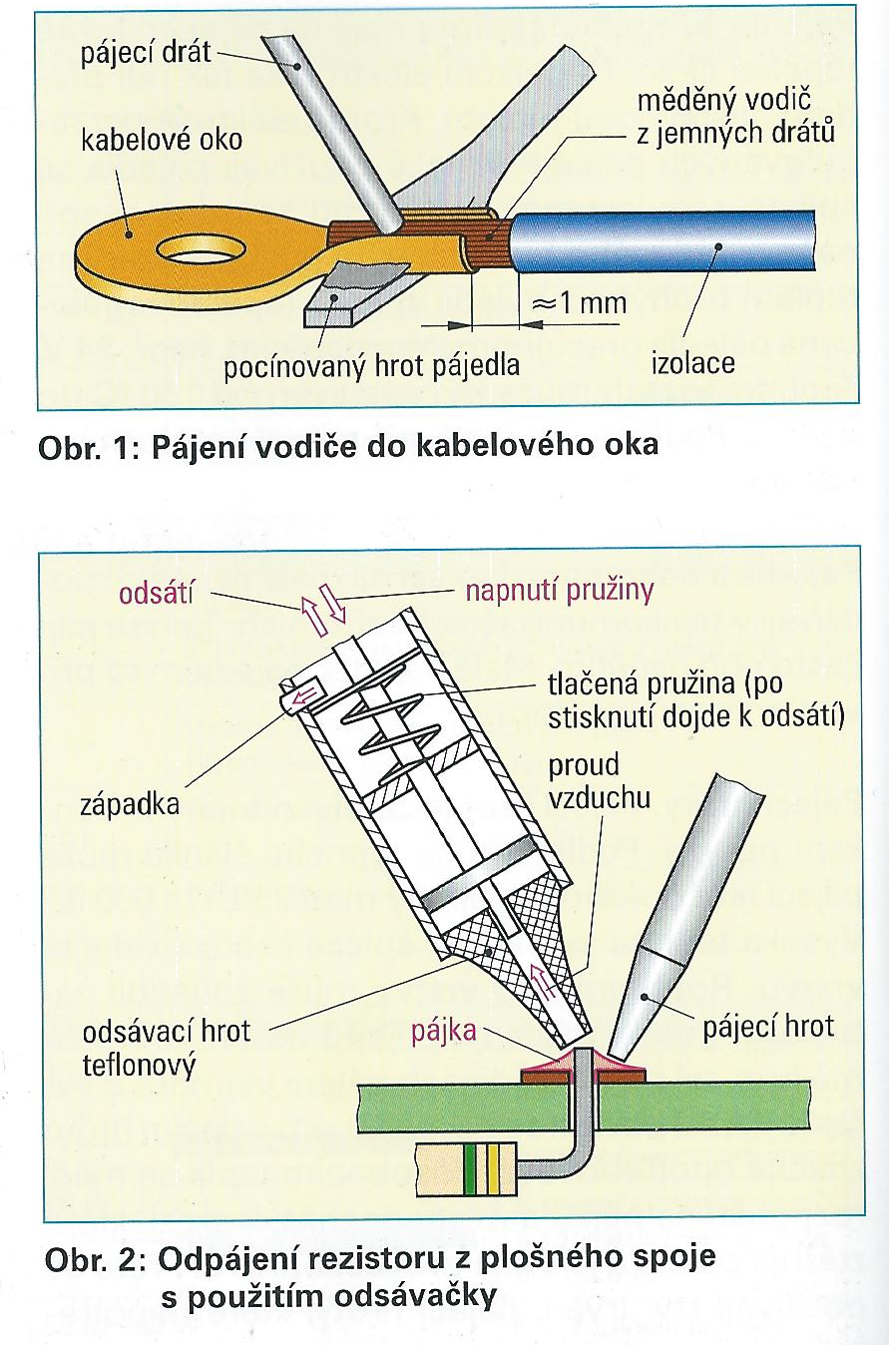
Postup spájkovania prebieha v 3 fázach:
1. Ohrev
2. Zaliatie cínovou spájkou
3. Ochladenie
Pri spájkovaní je potrebné prispôsobiť výkon spájky veľkosti spájkovaného dielu.
Polovodičové súčiastky nesmú byť pri spájkovaní príliš ohriate . Je potrebné dbať na medzné teploty a na medznú hodnotu spájkovania.

Slide 9
Výroba DPS
História:
Okolo roku 1943 sa v USA začala táto technológia používať vo veľkom na výrobu odolných rádií používaných v 2. svetovej vojne.
2. Konštrukcia:
Vodivé vrstvy DPS sú štandardne vyrobené z tenkej medenej fólie (hrúbka niekoľko desiatok μm).
Izolačné vrstvy sú kombináciou laminátu a epoxidovej živice (obvykle 1,5 mm).
Sú vyrábané v troch štandardných farbách - zelená, modrá a červená.
Asi najdôležitejšou vlastnosťou u DPS je tepelná roztiažnosť, ktorá určuje ich rozmerovú stálosť. Najlepšie sú DPS vyrobené na báze sklenných vlákien.

Slide 10
Výroba DPS
3. Návrh DPS:
Motív je vytvorený najčastejšie pomocou PC, potom je prenesený na priesvitnú fóliu, ktorá slúži ako predloha pre výrobu DPS.
4. Spracovanie:
Jednovrstvové DPS (1. strana – súčiastky, 2. strana – vodivé spojenia)
Viacvrstvové DPS (viac vodivých vrstiev)
5. Technológie výroby
Dva základné typy:
1. metóda - nanášanie (tlačenie) vodivých spojov na izolačnú vrstvu.
2. metóda - odstraňovanie časti súvislej vrstvy tenkej medenej fólie naparenej na izolačnom podklade.

Slide 11
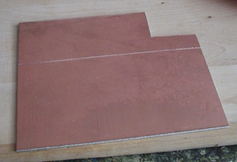
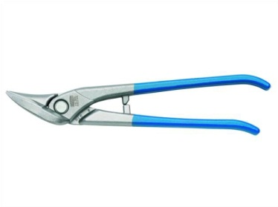
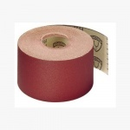
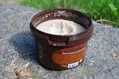
Výroba plošných spojov ručným spôsobom
1. Strihanie DPS na potrebný rozmer
Strihanie sa vykonáva ručnými, alebo pákovými nožnicami a ohľadom na
minimálny odpad.
2. Opracovanie hrán DPS
Po strihaní je potrebné hrany DPS obrúsiť a zbaviť ostrých okrajov.
3. Chemické, alebo mechanické čistenie DPS
Pred použitím DPS je potrebné ho zbaviť vzniknutej oxidácie. Chemicky je to možné tavidlom, alebo mechanicky solvinou, alebo jemným čistiacim práškom.

Slide 12
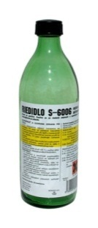
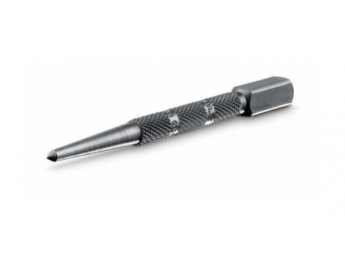
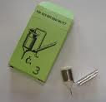
Výroba plošných spojov ručným spôsobom
4. Odmastenie DPS
Po čistení je potrebné DPS odmastiť riedidlom C6000 - Acetón
5. Prenesenie letovacích bodov jamkovaním z návrhu
Na pripravenú DPS sa vhodným spôsobom pripevní nákres návrhu a jamkárom sa vyznačia všetky vŕtacie body.
6. Kreslenie obrazca návrhu na DPS
Označené jamky vŕtacíh bodov sú záchytné body pre lepšiu orientáciu pri kreslení. Kreslenie sa vykonáva lievikovým perom s vhodnou farbou, alebo fixkou na DPS.

Slide 13
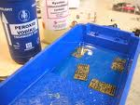
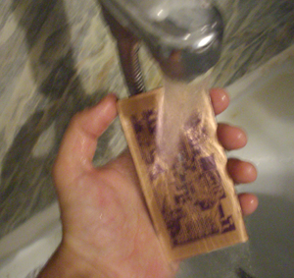
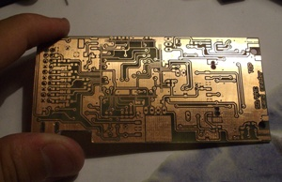
Výroba plošných spojov ručným spôsobom
7. Leptanie DPS
Po nakreslení sa DPS vloží do leptacieho roztoku.
8. Odstránenie obrazca DPS
Po vyleptaní sa DPS opláchne vodou a nakreslený obrazec sa odstráni riedidlom C6000.
9. Lakovanie DPS
Vyleptanú a vyčistenú DPS je potrebné dôkladne nalakovať proti oxidácií. Lak je vyrobený rozpustenou kolofóniou v riededle C6000 - Acetón. DPS nadobudne súvislý lesk.

Slide 14
Dodržiavanie bezpečnosti práce pri výrobe DPS:
Ochrana pri práci s chemikáliami – použiť drôt pri sledovaní vyleptania, použiť ochranné rukavice, pri zasiahnutí pokožky vymyť prúdom studenej vody.
Pozor pri práci s letovačkou – vysoká teplota.
Pri osvecovaní fotocitlivej plochy UV svetlom – použiť tmavé okuliare a nepozerať priamo do lampy, najlepšie opustiť miestnosť.
Pozor pri práci s vŕtačkou
Materiál:
Tavivá sú chemické prostriedky, ktoré zabraňujú oxidácii spájkovaných plôch a zlepšujú styk spájkovačky s povrchom spájkovaných dielcov. Najčastejšie používaným tavidlom pre mäkké spájkovanie je kolofónia.
Spájka - zliatina cín + olovo (obvykle v eutektickom zložení 63 % Sn + 37 % Pb, niekedy s prímesou malého množstva medi, striebra a iných kovov)

Slide 15
Technológie výroby
Dva základné typy:
1. metóda - nanášanie (tlačenie) vodivých spojov na izolačnú vrstvu.
2. metóda - odstraňovanie časti súvislej vrstvy tenkej medenej fólie naparenej na izolačnom podklade.
Strihanie DPS na potrebný rozmer
Opracovanie hrán DPS
Chemické, alebo mechanické čistenie DPS
Odmastenie DPS
Prenesenie letovacích bodov jamkovaním z návrhu
Kreslenie obrazca návrhu na DPS
Leptanie DPS
Odstránenie obrazca DPS
Vyvŕtanie otvorov pre súčiastky
Lakovanie DPS
Spájkovanie
Lakovanie spodnej vrstvy DPS
Dodržanie bezpečnosti práce

Slide 16
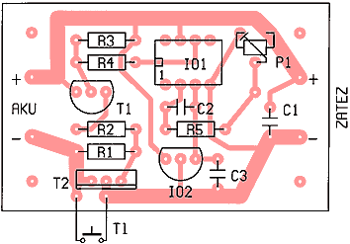
Príklad DPS

Slide 17
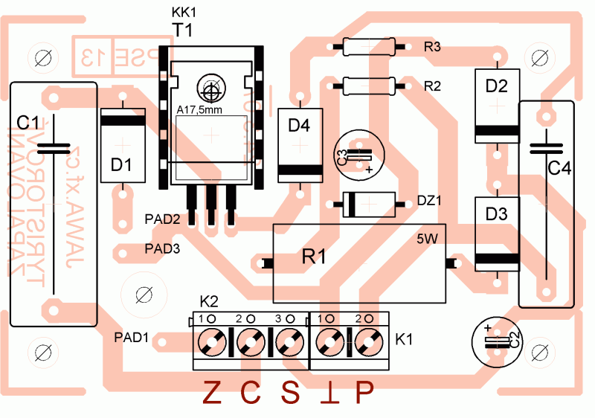
Príklad DPS

Slide 18


Prekreslite v Multisime
Navrhnite DPS v Layoute
Vytvorte DPS

Slide 19


Navrhnite v Multisime, navrhnite DPS v Sprint Layoute, vyrobte DPS

Slide 20


Navrhnite DPS v programe Sprint Layout
šírka x výška DPS : 45 x 45 mm
zakreslite v Multisime – určite napäťové zosilnenie
5
2
4
1
3

Slide 21

Železničný blikač
Zakreslite v Multisime, navrhnite DPS v Sprint Layoute a vyrobte DPS

Slide 22

Zosilňovač 2x10W
R1, R1' 100k
R2, R2' 100k
R3, R3' - 47k
R4, R4' - 1k5
R5, R5' - 47k
R6, R6' - 1ohm
C1, C1' - 1uF/50V
C2, C2' - 22uF/35V
C3, C3' - 22uF/35V
C4, C4' - 22uF/35V
C5, C5' - 220nF/zvitok
C6, C6' - 2200uF/16
D1, D1' - 1N4001
D2, D2' - 1N4001
IO - 2x TDA2030, A2030
Navrhnite v Sprint Layout a vyrobte DPS

